Slide 1


دولة ليبيـــــــــــــــــا
وزارة التعليم العالي والبحث العلمي
جامعة صبراتة
كتيب إرشادي لعضو هيئة التدريس لإنتاج المواد التعليمية الإلكترونية
كلية القانون صرمان

Slide 2
الهدف من هذا الدليل
اعتماد نموذج موحد (Template) للمحاضرات الإلكترونية التي ترفع على موقع الكلية الرسمي يوضح لأعضاء هيئة التدريس كيفية تحويل المحاضرة الورقية إلى إلكترونية.
توضيح "خارطة الطريق" التي يتبعها عضو هيئة التدريس منذ اللحظة التي يقرر فيها تحويل مقرره الورقي إلى إلكتروني حتى وصوله للطالب.
تبسيط عملية الإنتاج، توحيد الهوية البصرية للكلية، ضمان جودة المحتوى.

Slide 3
تعريف المحاضرات الإلكترونية: هي منظومة تعليمية يتم من خلالها تحويل المحاضرات التقليدية إلى محتوى إلكتروني للطالب بهدف توثيق المادة العلمية، وتسهيل استرجاعها في أي وقت. ترفع على موقع الكلية الرسمي على شبكة الإنترنت أو يتم الوصول إليها من خلال بوابة الطالب « بوابة النظام».
مكونات المحاضرة الرقمية:
1- شرح مرئي "فيديو".
2- مادة علمية مكتوبة بصيغة pdf أو أي صيغة أخرى مناسبة.
3- روابط إثرائية لليوتيوب.
4- اختبارات ذاتية لتقييم المستوى.

Slide 4
المواصفات الفنية للمقررات الإلكترونية
ضرورة وضع شعار الجامعة والكلية في كل شريحة/صفحة.
(عنوان المحاضرة -> الأهداف -> المحتوى العلمي -> الخاتمة -> المراجع).
لغة العرض: استخدم أسلوب "النقاط" بدلًا من الفقرات الطويلة، لتسهيل القراءة عبر شاشات الهاتف.

Slide 5
المرحلة الثانية: إثراء المحتوى بالوسائط
صمم خرائط توضح (التسلسل الهرمي للقوانين) أو (توزيع السلطات) أو (المناطق البحرية).
الروابط التفاعلية: بدلًا من كتابة نصوص أحكام قضائية أو تشريعية طويلة.

Slide 6
المرحلة الثالثة: تسجيل الصوت في حالة - الفيديو
إضافة صوتك إلى الشرائح يعوض غياب التواصل المباشر في القاعة الدراسية:
من برنامج (PowerPoint)، اذهب إلى علامة التبويب (Record) أو (تسجيل).
اخترFrom Beginning) ) أو (من البداية).
سجّل شرحك لكل شريحة على حدة؛ فهذا يتيح للطالب سماع تعليقك القانوني، وتأكيدك على النقاط الجوهرية.
يمكنك استخدام "مؤشر الليزر" الموجود داخل البرنامج للإشارة إلى نصوص قانونية معينة أثناء الحديث.

Slide 7
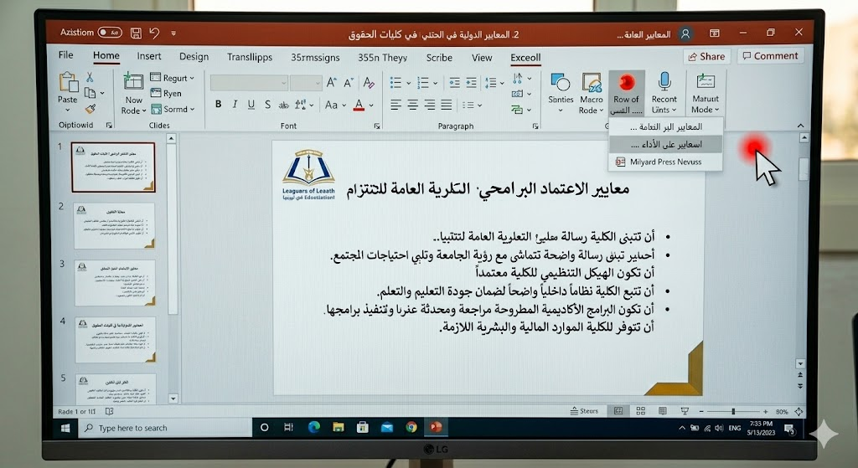

Slide 8
تنبيهات قانونية بشأن حقوق الملكية الفكرية
إذا اختار عضو هيئة التدريس أن تكون محاضراته على شكل مذكرات أو ملازم تدريسية أو شرائح إلكترونية أو عروض تقديمية أو ما شابهها، فالمتوقع منه هو أن يقوم بتحضير وكتابة مادتها العلمية بنفسه.
إذا أراد عضو هيئة التدريس أن يرجع في محاضراته هذه إلى مصادر أو مراجع معينة أو ينقل منها، فيجب عليه أن يتبّع في ذلك قواعد الإحالة والاقتباس المعمول بها في مجال الدراسات القانونية.
لا يجوز، باستثناء الحالة السابقة، نسخ ولا تصوير ولا تسجيل أعمال الآخرين المحمية بموجب قوانين الملكية الفكرية وإتاحتها للغير، سواء للطلاب أم لغيرهم، إلا إذا سمح المؤلف بذلك صراحة بموجب إذن خطي خاص موقع منه.

Slide 9
تذكر دائمًا تذييل كل عرض تقديمي بعبارة: جميع الحقوق محفوظة لكلية القانون صرمان - جامعة صبراتة)، مع الإشارة إلى أن هذا المحتوى مخصص للأغراض التعليمية.

Slide 10
تم تحرير هذا الكتيب فنيا بتكليف من لجنة اعداد المشكلة من عميد الكلية من قبل
د. هدى الشيخ عضو لجنة أعداد الادلة بالكلية
د. محمد كاموكا رئيس فريق معيار التعليم الالكتروني
لجنة اعداد الادلة المشكلة بموجب قرار عميد الكلية
ر.م | الاسم
1 | د.سهى المهدي الجديدي
2 | د.هدى عبدالحفيظ الشيخ
3 | أ.هناء محمد الشيباني

